Slide 1
TURİZM EKONOMİSİ
AVRUPA BİRLİĞİ’NİN TURİZM POLİTİKASININ ANA HATLARI
Bu sunum I. Uluslararası Sürdürülebilir Turizm Kongresinde (23-25 Kasım 2017 Kastamonu) sunulan tebliğin özetini içermektedir.
Doç. Dr. Sibel MEHTER AYKIN
Akdeniz Üniversitesi

Slide 2
Avrupa Birliği’nin Turizm Politikası
Avrupa Birliği’nin Sürdürülebilir ve Sorumlu Turizm Stratejisi ve Araçları
Türkiye Turizm Stratejisi (2023) ve Uygulamalarının AB perspektifinden değerlendirilmesi
Soru-Cevap,
Önerilen Kaynaklar

Slide 3
AB'NİN TURİZM POLİTİKASI: Hukuki Çerçeve
LİZBON ANTLAŞMASI (ABA)
SÜRDÜRÜLEBİLİR VE SORUMLU TURİZM STRATEJİSİ
UYGULAMA ARAÇLARI
Md. 3: Kuruluş Amacı
Md. 2-6: Yetki Katmanları
Md. 5: Yetki İkamesi
Md. 7-17: Temel Prensipler
Md. 195: Turizm
LİZBON ANTLAŞMASI (ABİDA)
Eko-yönetim ve Denetim Mekanizması (EMAS)
Avrupa İşletmeler Biyo-çeşitlilik Özel Ödülü (EBAE-Business&Biodiversity)
Sürdürülebilir Destinasyon Yönetimi İçin Avrupa Turizm Göstergeler Sistemi (ETIS)
Avrupa Turizm Kalite Etiketi (ETQ Label)
Eko-etiket (EcoLabel)
Avrupa Sürdürülebilir ve Sorumlu Turizm Şartı Taslağı
COM(2014)86 - Kıyı ve Deniz Turizminde Daha Fazla İş ve Büyüme için Avrupa Stratejisi
COM(2010)352 - Avrupa: Dünya'nın 1 Numaralı Turist Destinasyonu
COM(2007)621 - Sürdürülebilir ve Rekabetçi bir Avrupa Turizmi için Gündem
COM(2003)716 - Avrupa Turizminin Sürdürülebilirliği için Temel Yönelimler
Notes:
3

Slide 4
Avrupa Birliği’nin Turizm Politikası

Slide 5
AB’de YETKİ DEVRİ ve KULLANIMI
ABA / 5. madde;
“Yetki Devri İlkesi” (principle of conferral) uyarınca, Birlik Kurucu Antlaşmada öngörülen amaçlara ulaşmak üzere Üye Devletler tarafından kendisine devredilen yetki dahilinde hareket eder. Yetkisinin bulunmadığı alanlarda hareket hakkı Üye Devletlerdedir.
“Yetki İkamesi İlkesi” (principle of subsidiarity) uyarınca, AB’ye münhasır yetkinin verilmediği alanlarla ilgili olarak, öngörülen hedefe Üye Devletler tarafından (ister merkezi, ister bölgesel, isterse yöresel düzeyde) etkin bir şekilde ulaşılamaması ve eylemin kapsamı ve etkisi bakımından öngörülen hedefe ancak Birlik düzeyinde daha iyi ulaşılması halinde AB harekete geçebilir.
“Orantısallık İlkesi” (principle of proportionality) uyarınca ise, Birlik eylemlerinin içeriği ve biçimi Antlaşmaların hedeflerine ulaşmak için gerekli olanın ötesine geçemez
Notes:
.

Slide 6
AB’de YETKİ KATMANLARI
ABİDA / 2-5. maddeler;
“Münhasır Yetki Alanı” - sadece Birlik yasama faaliyetinde bulunabilir ve hukuken bağlayıcı tasarruflar kabul edebilir.
“Paylaşılan Yetki Alanı” - Birlik ve üye devletler bu alanda yasama faaliyetinde bulunabilir ve hukuken bağlayıcı tasarruflar kabul edebilirler. Üye devletler, yetkilerini, Birlik kendi yetkisini kullanmadığı ölçüde kullanırlar.
“Destekleyici, Eşgüdüm Sağlayıcı, Tamamlayıcı Eylemler Alanı” - Antlaşmalarda öngörülen belirli alanlarda ve koşullar dahilinde, üye devletlerin bu alanlardaki yetkilerini ikame etmeksizin, üye devletlerin eylemlerini desteklemek, koordine etmek veya tamamlamak amacıyla eylemlerde bulunma yetkisine sahiptir.
gümrük birliği,
iç pazarın işleyişi için gerekli olan rekabet kurallarının oluşturulması,
para birimi avro olan üye devletler için para politikası,
ortak balıkçılık politikası çerçevesinde biyolojik deniz kaynaklarının koruma altına alınması,
ortak ticaret politikası.
insan sağlığının korunması ve iyileştirilmesi,
sanayi,
kültür,
turizm,
eğitim, mesleki eğitim, gençlik ve spor,
sivil savunma,
idari işbirliği.
iç pazar,
sosyal politika,
ekonomik, sosyal ve yersel uyum,
tarım ve balıkçılık,
çevre,
tüketicinin korunması,
taşımacılık, trans-Avrupa ağları, enerji,
özgürlük, güvenlik ve adalet alanı,
halk sağlığını ilgilendiren ortak güvenlik meseleleri,
araştırma, teknolojik gelişme ve uzay
kalkınma için işbirliği ve insani yardım
Notes:
.

Slide 7
AB TURİZM POLİTİKASI
ABİDA / 195. madde;
Birlik, üye devletlerin turizm faaliyetlerini özellikle girişimlerin rekabet gücünü artırıcı tedbirler almak suretiyle tamamlar. Bu doğrultuda Birlik faaliyetleri aşağıdaki amaçlara hizmet eder:
a) Turizm sektöründeki girişimlerin gelişmesi için elverişli bir ortamın oluşmasını teşvik etmek;
b) Özellikle iyi uygulamaların değişimi yoluyla, üye devletler arasında işbirliğini desteklemek.
2. Avrupa Parlamentosu ve Konsey, olağan yasama usulü uyarınca, kanun ve ikincil hukuk normlarının tek tipleştirilmemesi koşuluyla, üye devletlerin faaliyetlerini tamamlayıcı nitelikte özel tedbirler alır.
Notes:
.

Slide 8
Avrupa Birliği’nin Sürdürülebilir ve Sorumlu Turizm Stratejisi ve Araçları

Slide 9
AB TURİZM STRATEJİSİ
European Commission, Europe, the World’s No 1 Tourist Destination – A New Political Framework for Tourism in Europe, COM(2010)352 final of 30/06/2010.
Buna göre; rekabetçi, sürdürülebilir, modern ve sosyal açıdan sorumlu bir turizm endüstrisi yaratılması amacına yönelik olarak AB;
Avrupa turizm endüstrisinin rekabet gücünü artırıcı tedbirler alacak;
Avrupa’da sürdürülebilir, sorumlu, yüksek kaliteli turizm anlayışının yerleşmesini destekleyecek;
Avrupa imajını sürdürülebilir ve yüksek kaliteli destinasyonlar toplamı olarak bütünleştirecek;
AB’nin mali politika ve araçlarının turizm endüstrisinin gelişimi için kullanılma olanaklarını arttıracaktır.
2015 yılı itibariyle;
Uluslararası turist varışları: 1.186 milyon, Avrupa Bölgesi %51
Uluslararası turizm gelirleri: 1.260 milyar $, Avrupa Bölgesi %36
Notes:
.

Slide 10
AB TURİZM STRATEJİSİ
AKSLAR | ARAÇLAR
Turizm işletmelerinin rekabet gücünün artırılması | Var olan turizm potansiyelinin gerçekleştirilmesi: Kıyı turizmi, kültür turizmi, kırsal turizm, diğer alternatif turizm türleri Herkes için Turizm İnisiyatifi (CALYPSO, sosyal turizm, engelsiz turizm, vb.) Turizm istatistiklerinin derlenmesi ve piyasaların gözetimi-denetimi (Market Scoreboard, Virtual Tourism Observatory (VTO), Eurobarometer) Bilgi ve iletişim teknolojileri (BİT’ler) ile turizm platformunun tesis edilmesi (Tourismlink, Tourism Business Support Portal) Avrupa İşletmeler Ağı içerisinde turizm ve kültürel miras sektör grubunun oluşturulması (Enterprise Europe Network – Tourism and Cultural Heritage Sector Group) Mesleki bilgi ve becerilerin geliştirilmesi: Turizmde Beceri ve Yetkinlik Çerçevesi (Tourism Skills and Competence Framework), EURES (the European Job Mobility Portal) Uluslararası işbirliklerinin geliştirilmesi ve deklarasyon imzalanması (2018 AB-Çin Turizm Yılı; BRIC Ülkeleri: Brezilya, Rusya, Hindistan, Çin; Latin Amerika ve Akdeniz Ülkeleri)
Notes:
.

Slide 11
AB TURİZM STRATEJİSİ
AKSLAR | ARAÇLAR
Sürdürülebilir, sorumlu, yüksek kaliteli turizm anlayışının yerleştirilmesi | Avrupa Sürdürülebilir ve Sorumlu Turizm Şartı Kıyı ve Deniz Turizmi Stratejisi Avrupa İşletmeler Biyo-çeşitlilik Özel Ödülü (EBAE:B&B - European Business Awards for the Environment – Special Mention: Business and Biodiversity) Sürdürülebilir Destinasyon Yönetimi İçin Avrupa Turizm Göstergeler Sistemi (ETIS – European Tourism Indicators System for Sustainable Tourism Management) Avrupa Turizm Kalite Etiketi (ETQ Label - European Label for Tourism Quality Schemes) AB Eko-etiketi (the EU EcoLabel) AB Eko-yönetim ve Denetim Mekanizması (EMAS – Eco-management and Audit Scheme)
Taslak halindedir. 7 prensip ve 10 eylem alanı mevcuttur. Şart ile yaratılacağı düşünülen etkiler sırasıyla;
(1) ulusal/bölgesel turizm politikalarının oluşturulması,
(2) turizm destinasyonlarının planlanması ve yönetimi,
(3) turizm endüstrisindeki tüm işletmelerin operasyonları ve performansı, (4) turistlerin seçimleri ve eylemleridir (European Commission, ENTR.F1D(2011)).
Notes:
.

Slide 12
AB TURİZM STRATEJİSİ
AKSLAR | ARAÇLAR
Bütünleşik bir Avrupa imajının yaratılması | Sınır Aşırı Tematik Rotalar: Bisiklet Turizmi ve EuroVelo Parkurları, Avrupa Kültür Rotaları, İnanç Turizmi ve Hac Rotaları, Kültürel ve Endüstriyel Miras Projeleri, Crossroads of Europe / Carrefours d’Europe v.b. Avrupa Seçkin Destinasyonlar Ağı (EDEN – European Destinations of Excellence Network) Pan-Avrupa Destinasyonları Portalı (visiteurope.com) Avrupa Engelsiz Turizm Rehberi (Pantou – the European Accessible Tourism Directory) Avrupa Turizm Günü, Avrupa Turizm Forumu v.b.
AB’nin mali politika ve araçlarının turizmin hizmetine sunulması | 2014-2020 Dönemi Çok Yıllı Mali Çerçeve Araçları (EFSI – European Fund for Strategic Investments, ERDF – European Regional Development Fund, CF – Cohesion Fund, ESF – European Social Fund, EAFRD – European Agricultural Fund for Rural Development, EMFF – European Maritime and Fisheries Fund, LIFE, Horizon-2020, COSME – Programme for the Competitiveness of Enterprises and SMEs, Creative Europe Programme, Erasmus+, EaSI – European Programme for Employment and Social Innovation)
Notes:
.

Slide 13
Türkiye Turizm Stratejisi (2023) ve Uygulamalarının AB perspektifinden değerlendirilmesi

Slide 14
Planlama Stratejisi Kentsel Ölçekte Markalaşma Str.
Yatırım Stratejisi Turizmin Çeşitlendirilmesi Stratejisi
Örgütlenme Stratejisi Mevcut Turizm Alanlarının İyileşti- İç turizm Stratejisi rileceği Alanlara Dair Strateji
Ar-Ge Stratejisi Turizm Gelişim Bölgelerine Dair Str.
Ulaşım ve Altyapı Stratejisi Turizm Gelişim Koridorlarına Dair S.
Tanıtım ve Pazarlama Stratejisi Turizm Kentleri Stratejisi
Eğitim Stratejisi Eko-turizm Bölgelerine Dair Str.
Hizmet Kalitesi Stratejisi
TÜRKİYE TURİZM STRATEJİSİ (2023)
Türkiye’nin turizm vizyonu “sürdürülebilir turizm yaklaşımı benimsenerek istihdamın artırılmasında ve bölgesel gelişmede turizmin öncü bir sektör konumuna ulaştırılması ve Türkiye’nin 2023 yılına kadar, uluslararası pazarda turist sayısı ve turizm geliri bakımından ilk beş ülke arasında önemli bir varış noktası haline ve uluslararası bir marka haline getirilmesinin sağlanması” şeklinde tanımlanmıştır.
Turizm sektörünün güçlendirilmesine yönelik 16 adet alt-strateji oluşturulmuştur. Bunların hepsi ya doğrudan (açıkça) ya da dolaylı olarak (zımnen) sürdürülebilir turizm bağlamında hedef ve faaliyetlerin gerçekleştirilmesini öngörmektedir.
HEDEF
2023 yılı itibariyle;
63 milyon turist,
86 milyar US$ dış turizm geliri
turist başına yaklaşık 1350$ harcama
Notes:
.

Slide 15
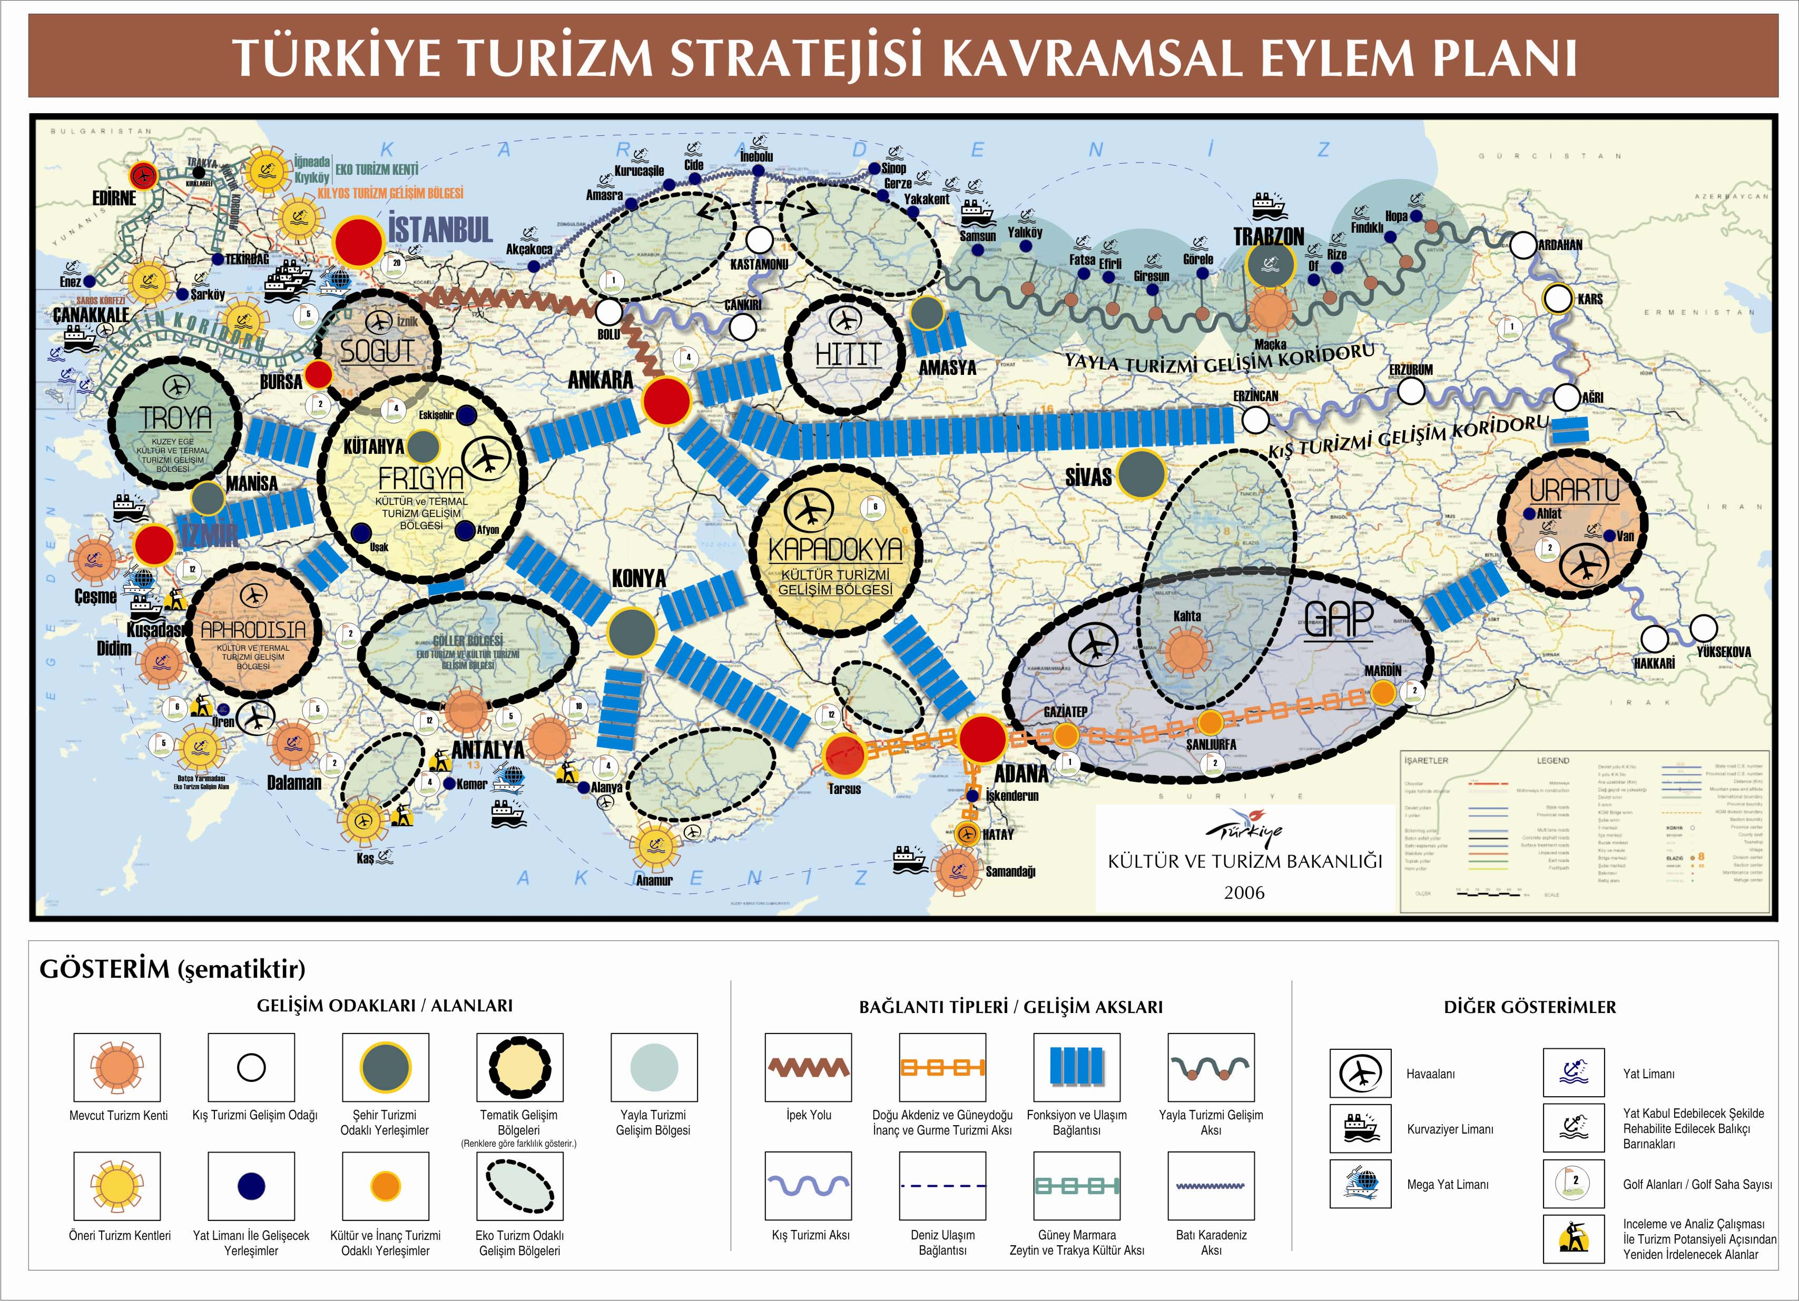
Notes:
15

Slide 16
DURUM TESPİTİ
Kültür ve Turizm Bakanlığı 2008 yılından bu yana konaklama tesislerine yeşil çam logosuyla lanse edilen Çevre Dostu Kuruluş Belgesi vermektedir. Çevrenin korunması, çevre bilincinin geliştirilmesi, turistik tesislerin çevreye olan olumlu katkılarının teşvik edilmesi ve özendirilmesi açısından yeşil çam verilmesi ve işletmelerin buna itibar ederek bunun gereklerini yerine getirmeleri çok değerli çabalardır.
Ancak, Türkiye’de geçerli olan Çevre Dostu Kuruluş Belgesinin ve yeşil çam simgenin uluslararası tanınırlığı ve bilinirliği mevcut değildir. Yabancı turist açısından yeşil çam yeterli bir çağrışımda bulunmamaktadır. Bu bağlamda, Türkiye’nin çevreyle dost uygulamalarının hedef ülkelerde tanıtılması ve tutundurulması önem arz etmektedir.
Notes:
.

Slide 17
DURUM TESPİTİ
Tıpkı AB’de olduğu gibi Türkiye Turizm Stratejisinde de (TTS) tematik rotalar üzerinden Turizm Bölgeleri ve Turizm Koridorları tanımlanmış, mevcut turizm varlıkları ve kentler bu temalar çerçevesinde bir diğerine bağlanmıştır. Bu birleştirmeler yapılırken sürdürülebilir turizmin gerekleri gözetilmeye çalışılmıştır.
TTS’nin öngördüğü arazi geliştirme modeli önemli bir kazanım olmakla birlikte, AB stratejisinde izlenenin aksine sınır ötesi girişim ve işbirliği ağları mevcut değildir.
Ayrıca, Türkiye’de sorumlu turizm yaklaşımının tanımlanması ve tutundurulmasına yönelik bir strateji de geliştirilmiş değildir.
Notes:
.

Slide 18
DURUM TESPİTİ
2023 hedeflerine kolaylıkla ulaşılabilmesi için gönüllülük ekseninde çalışan uluslararası platformlara dahil olunarak turizm varlıklarımızın ve destinasyonlarımızın tanınırlığının sağlanması, ulusal boyuttaki turizm stratejimizde Avrupa boyutunun yaratılması ve ayrıca sürdürülebilir turizm ile birlikte sorumlu turizm anlayışının da yaygınlaştırılması amacıyla mevcut stratejimizin genişletilmesi doğru bir yaklaşım gibi gözükmektedir.
Notes:
.

Slide 19
Soru-Cevap,
Önerilen Kaynaklar

Slide 20
ÖNERİLEN KAYNAKLAR
Sibel Mehter Aykın (2017). Avrupa Birliği’nde Sürdürülebilir ve Sorumlu Turizm Uygulamaları ve Türkiye. I. Uluslararası Sürdürülebilir Turizm Kongresi (23-25 Kasım). Kastamonu
.
Notes:
.

Slide 21
teşekkürler…
Doç. Dr. Sibel MEHTER AYKIN
sibelaykin@akdeniz.edu.tr
Notes:
.

